Slide 1
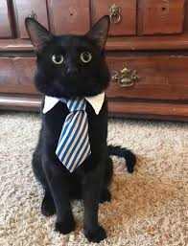
Создание сайта с помощью html+css

Slide 2
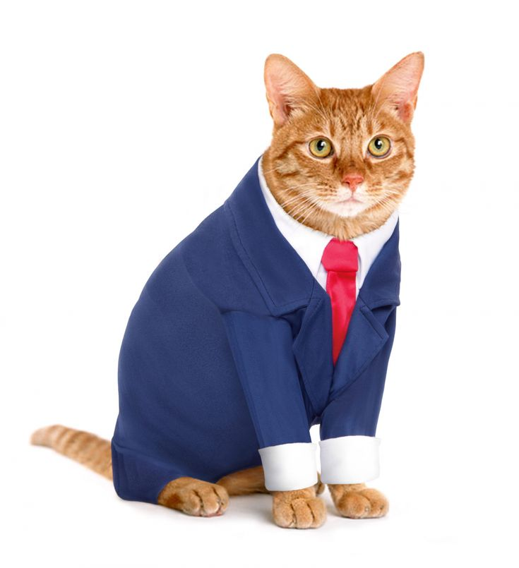
Содержание
Кто я такой
Чему я научился
Мой проект™

Slide 3

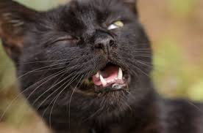
Хто я
Меня зовут “эй как там тебя”
Мне 12
⚡⚡⚡--ВСЁ

Slide 4
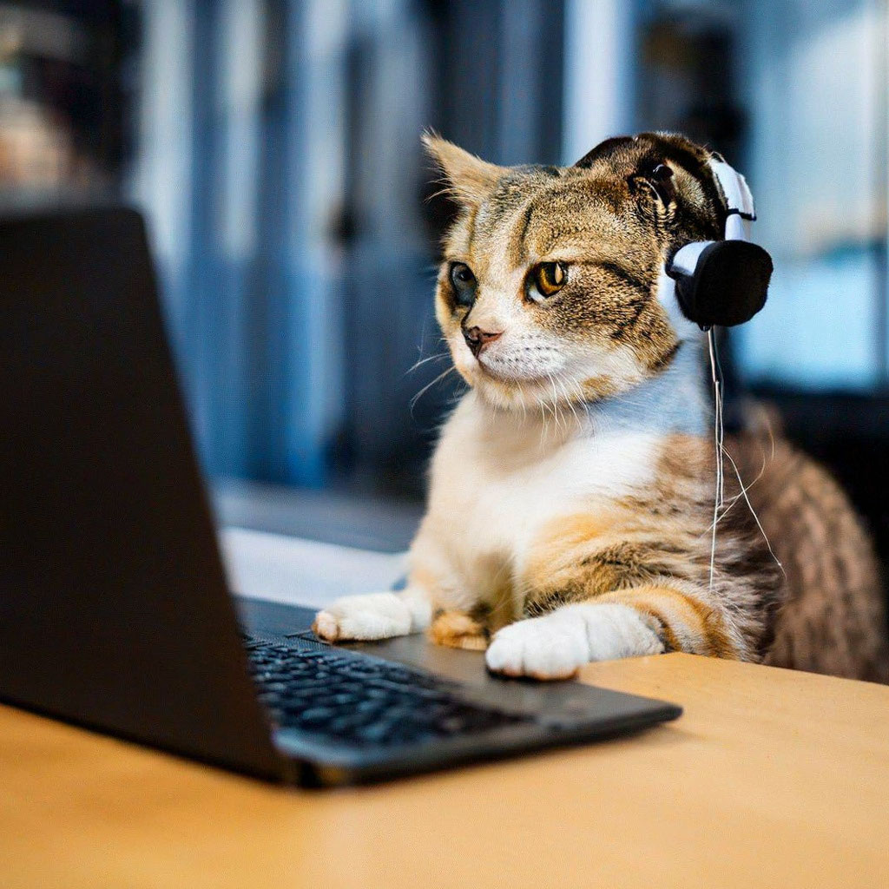
ЧЕМУ Я НАУЧИЛСЯ
Писать код чтобы ну это… там сайты…
В общем я научился делать сайты с помощью кода и декорировать их (с помощью кода)

Slide 5

МОЙ ПРОЕКТ™
МОЙ ПРОЕКТ™ это САЙТ™ ПРОДАЖИ™ КУРСОВ™ по C++™ для начинающих™.

Slide 6
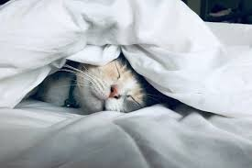
ПОКА

